Slide 1
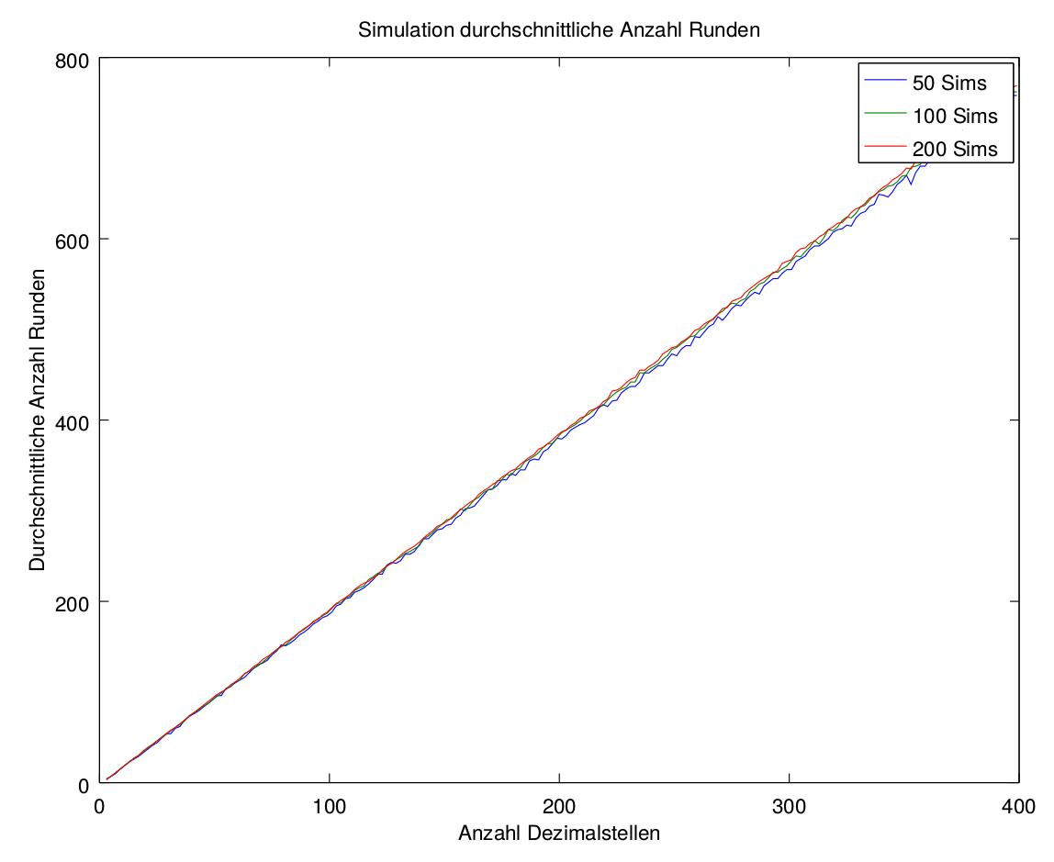

Slide 2
Schlussfolgerung:
Bei vielen Dezimalstellen schwankt die durchschnittliche Anzahl Runden bei wenigen Simulationsdurchläufen.
Bei vielen Simulationsdurchläufen wird der Graph zu einer Geraden.

